Slide 1
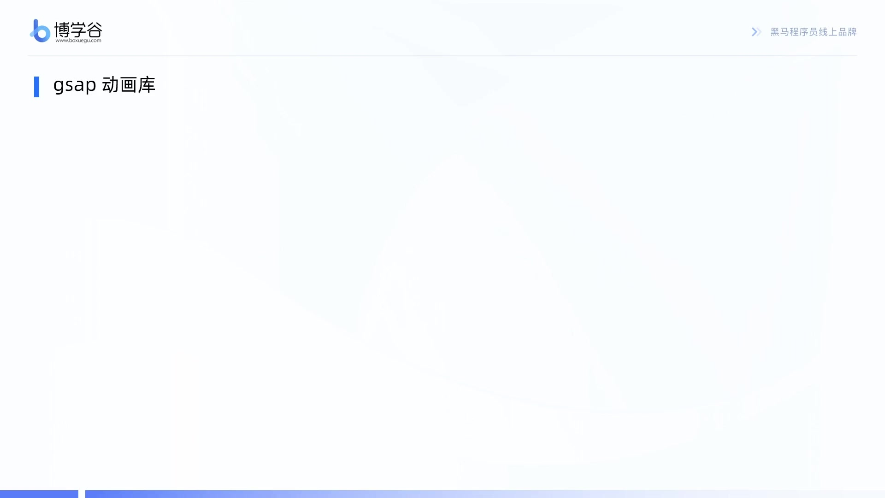
7-动画和物体 ｜ 21.gsap动画库_上 ｜ 第 1/4 页

Slide 2

7-动画和物体 ｜ 21.gsap动画库_上 ｜ 第 2/4 页

Slide 3
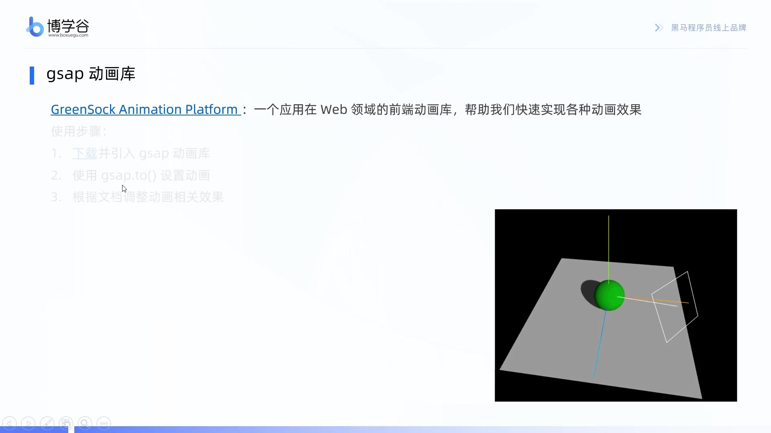
7-动画和物体 ｜ 21.gsap动画库_上 ｜ 第 3/4 页

Slide 4
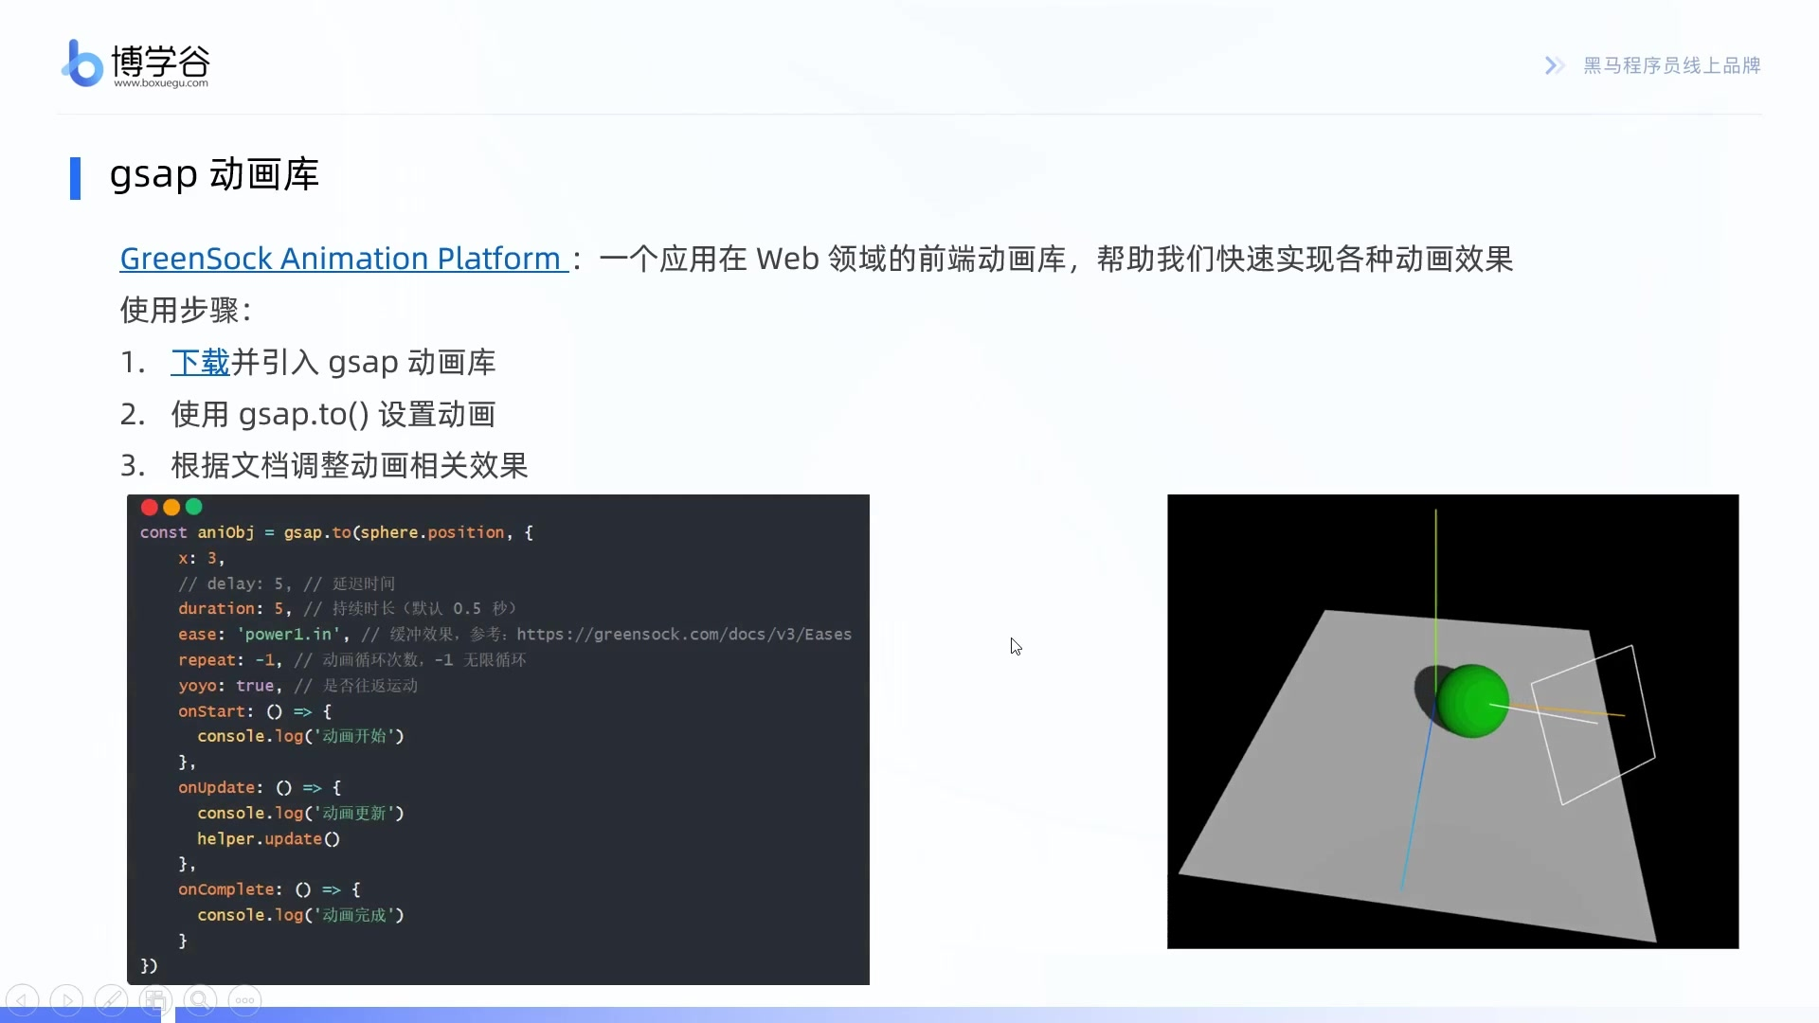
7-动画和物体 ｜ 21.gsap动画库_上 ｜ 第 4/4 页

Slide 5
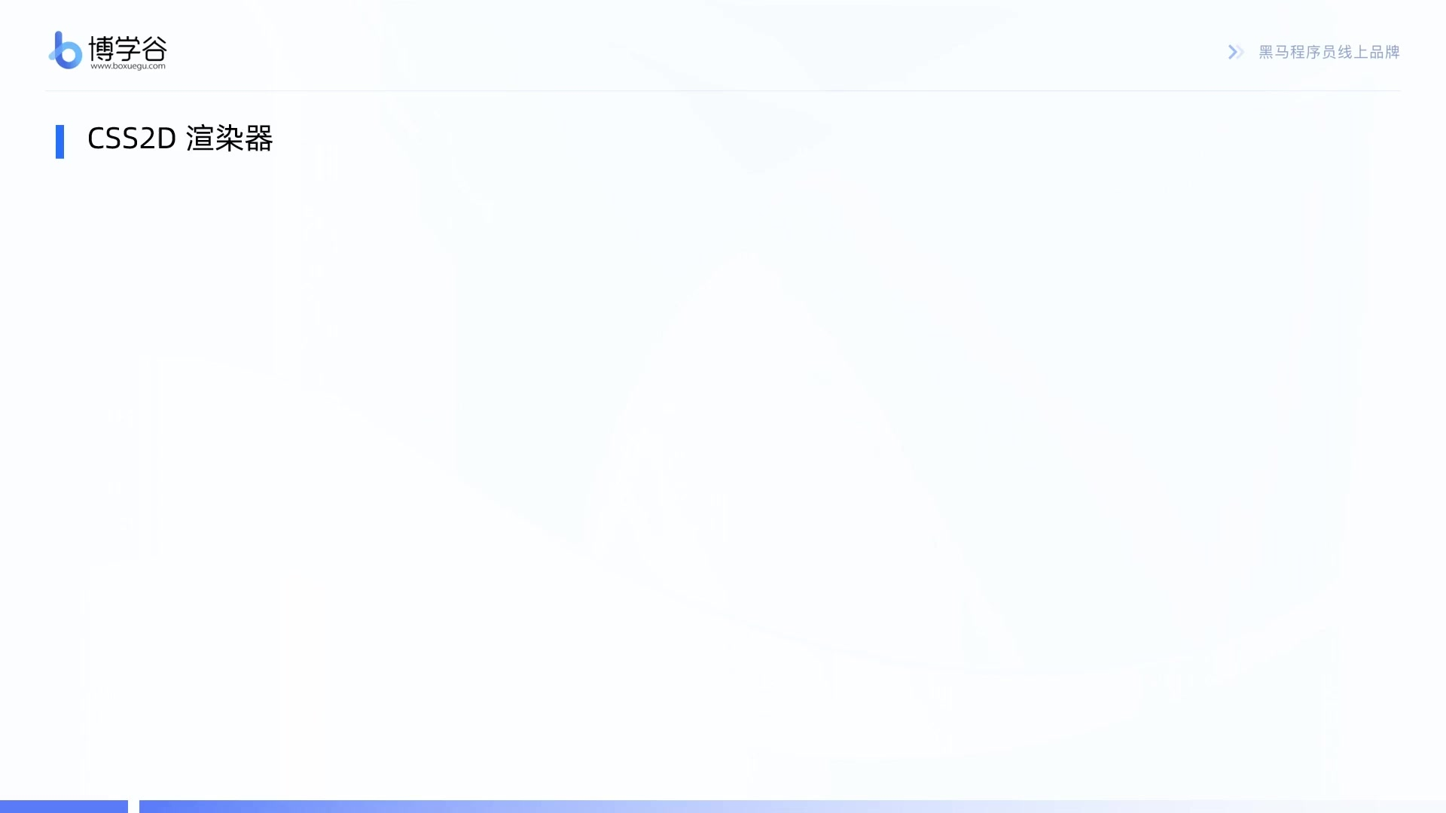
7-动画和物体 ｜ 22.CSS2D渲染器 ｜ 第 1/2 页

Slide 6
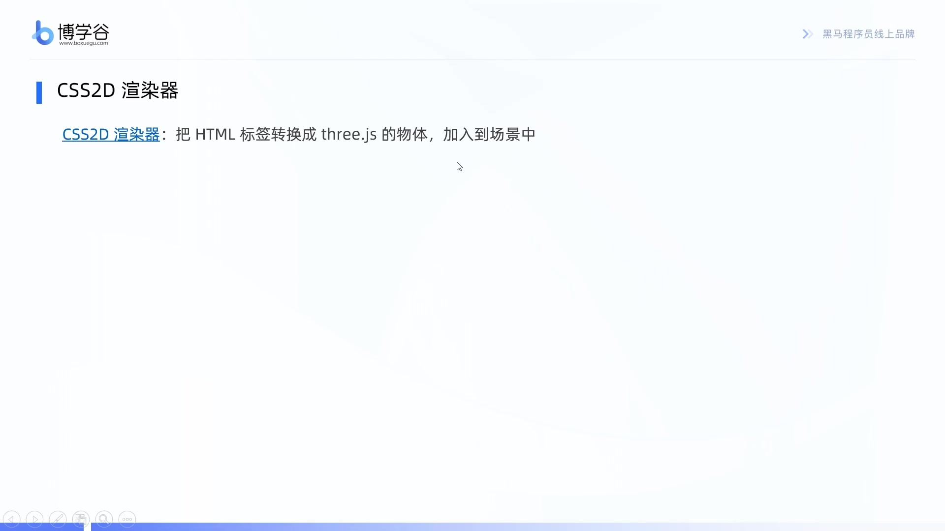
7-动画和物体 ｜ 22.CSS2D渲染器 ｜ 第 2/2 页

Slide 7
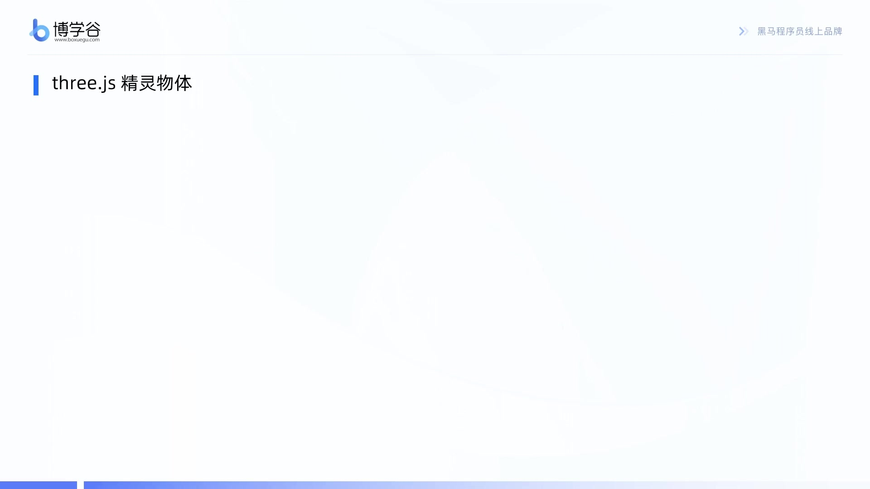
7-动画和物体 ｜ 23.three.js 精灵物体 ｜ 第 1/4 页

Slide 8
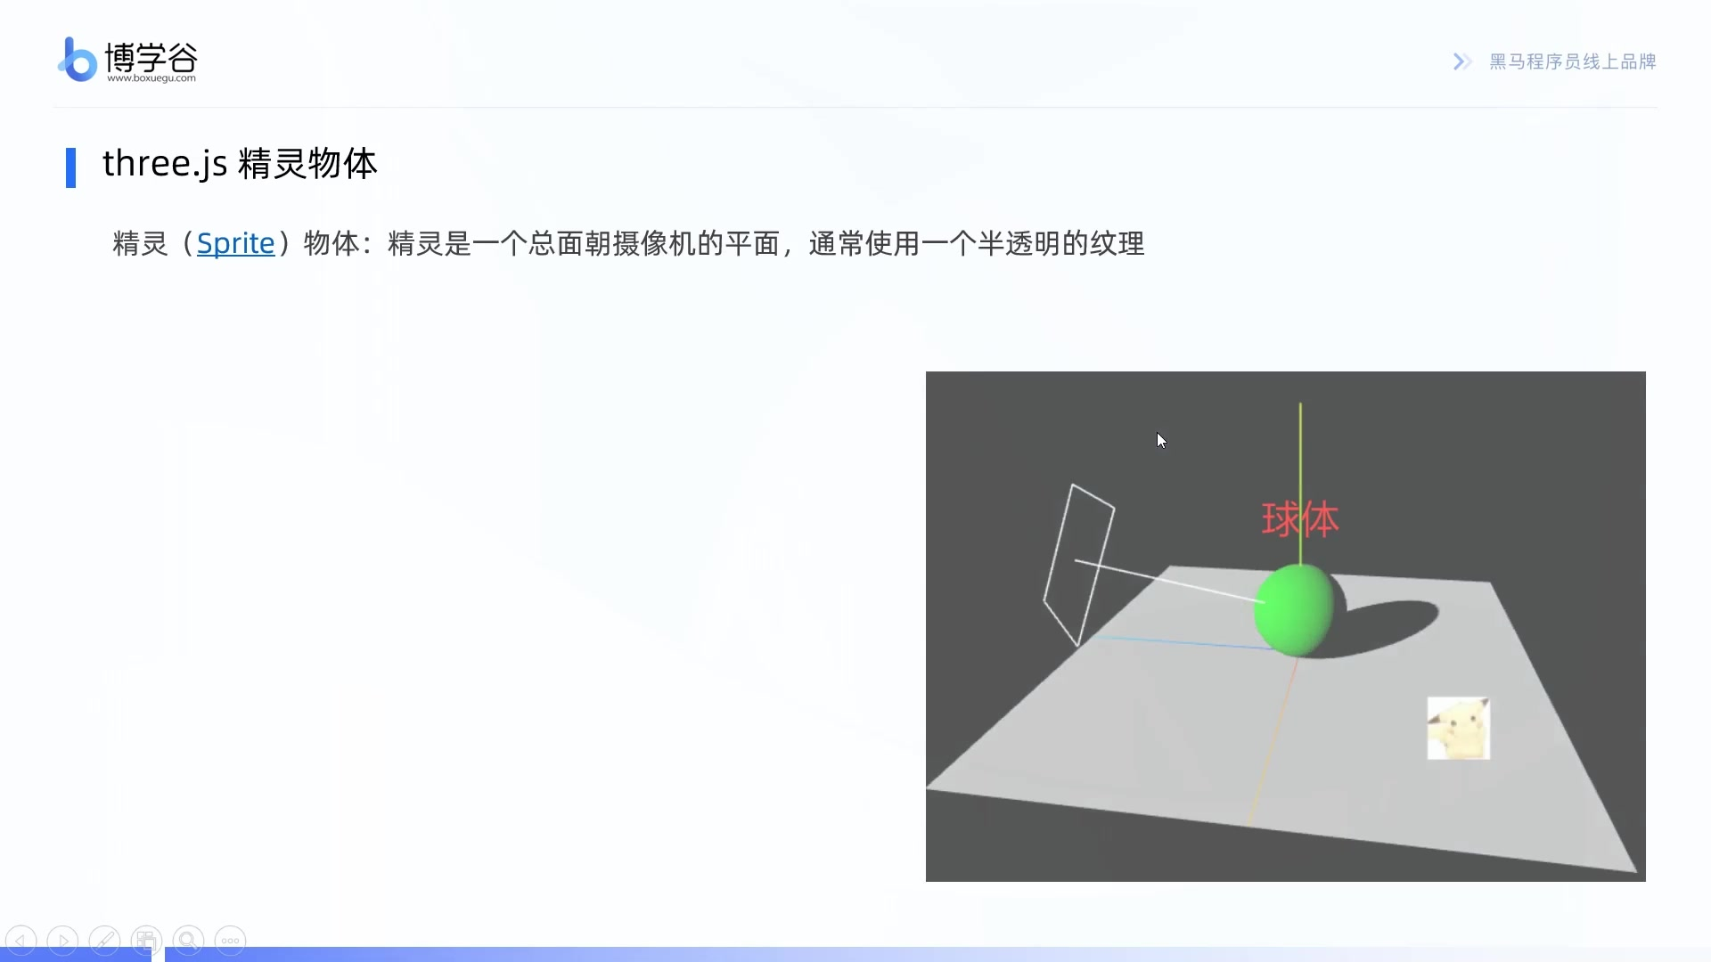
7-动画和物体 ｜ 23.three.js 精灵物体 ｜ 第 2/4 页

Slide 9
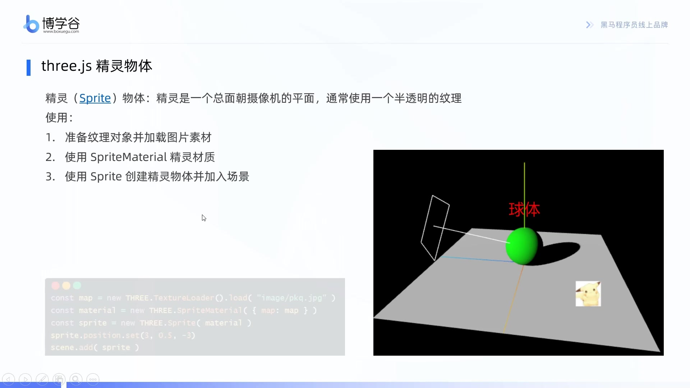
7-动画和物体 ｜ 23.three.js 精灵物体 ｜ 第 3/4 页

Slide 10
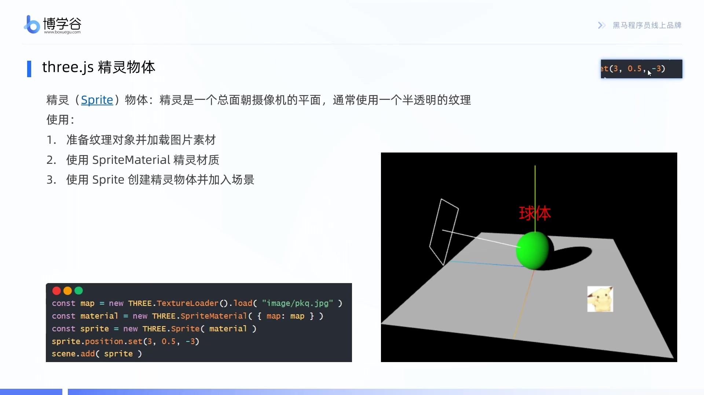
7-动画和物体 ｜ 23.three.js 精灵物体 ｜ 第 4/4 页

Slide 11

7-动画和物体 ｜ 24.class 类的使用 ｜ 第 1/4 页

Slide 12
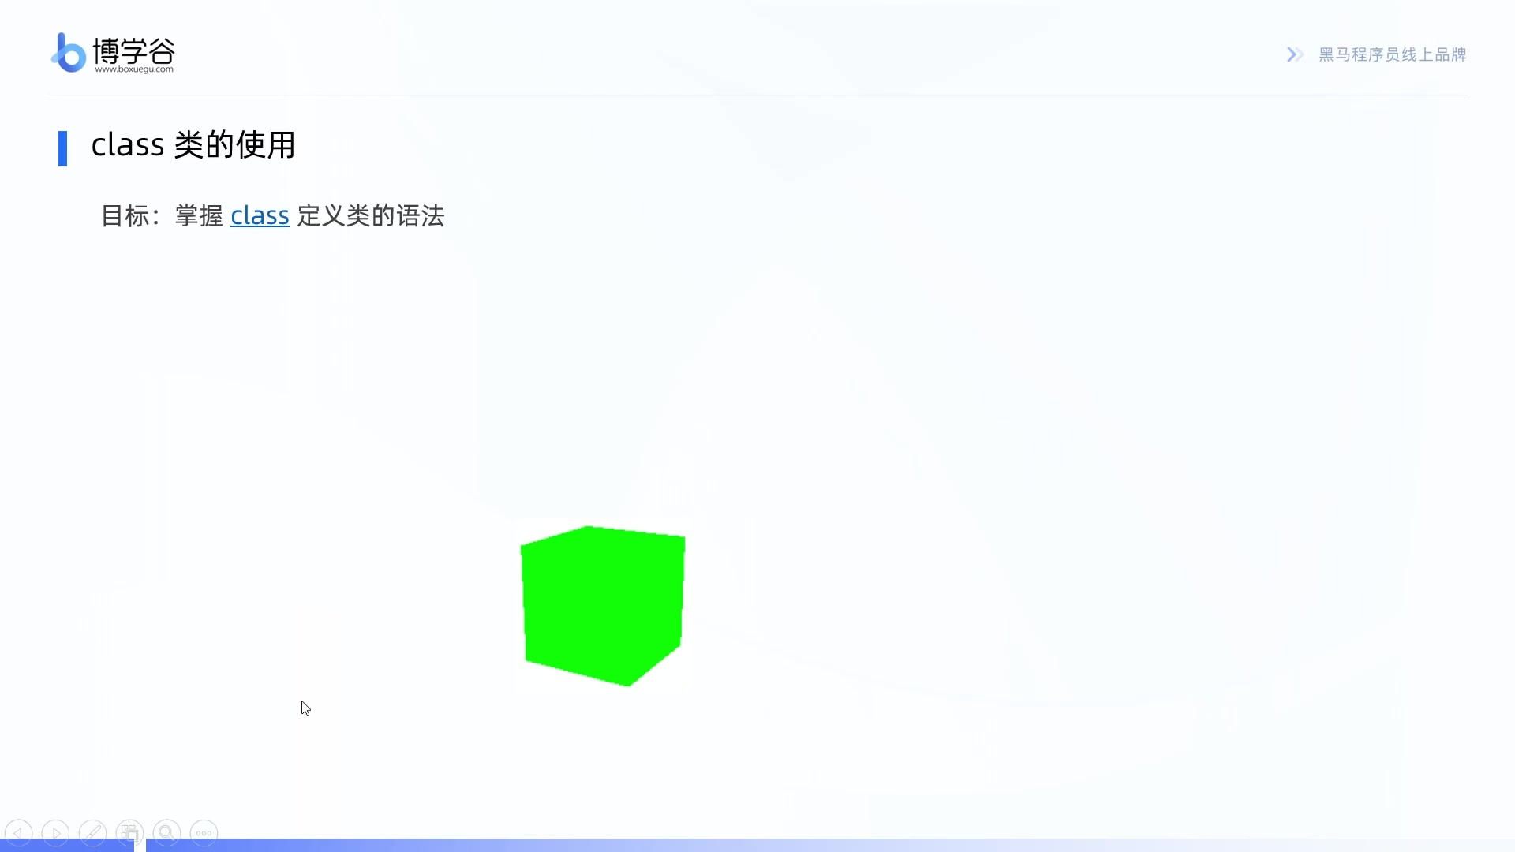
7-动画和物体 ｜ 24.class 类的使用 ｜ 第 2/4 页

Slide 13
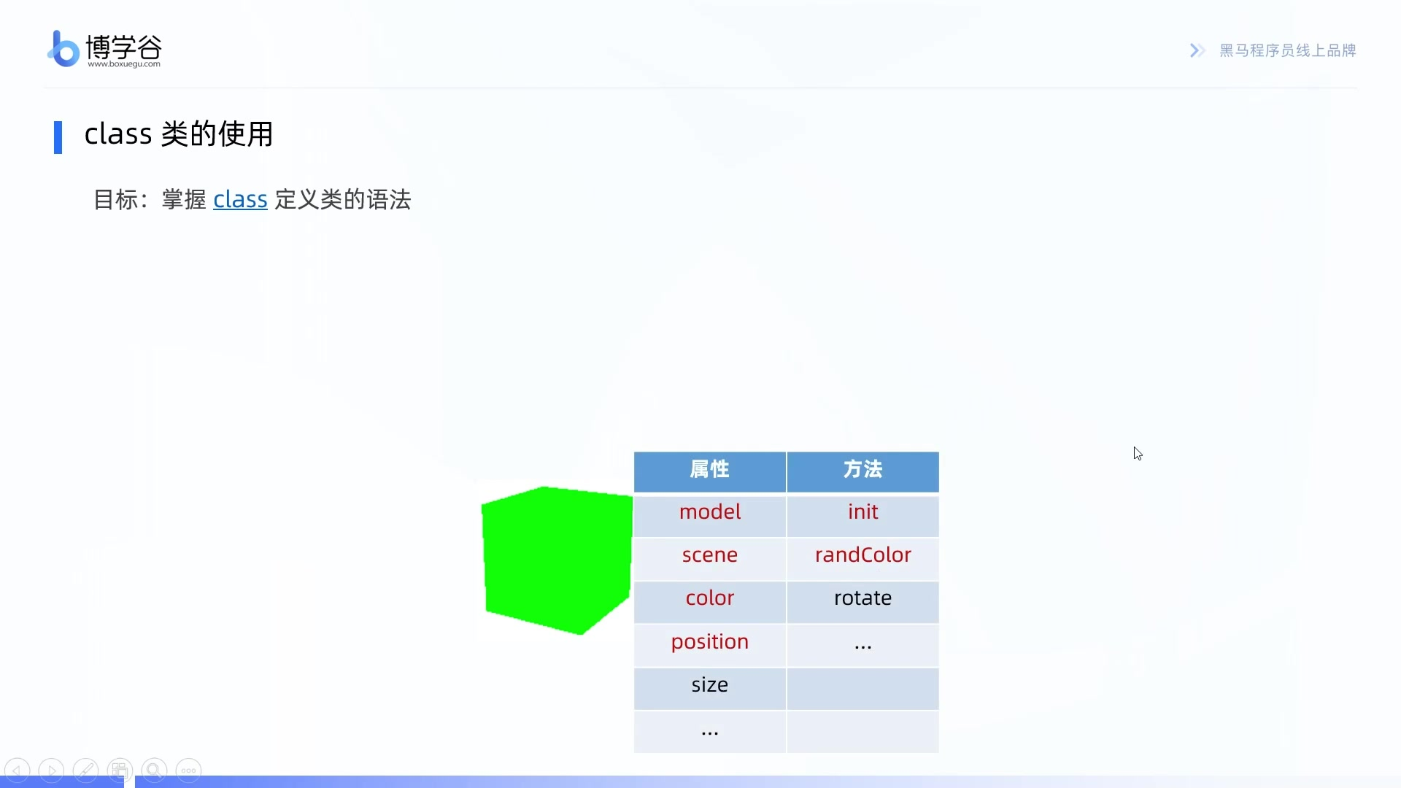
7-动画和物体 ｜ 24.class 类的使用 ｜ 第 3/4 页

Slide 14
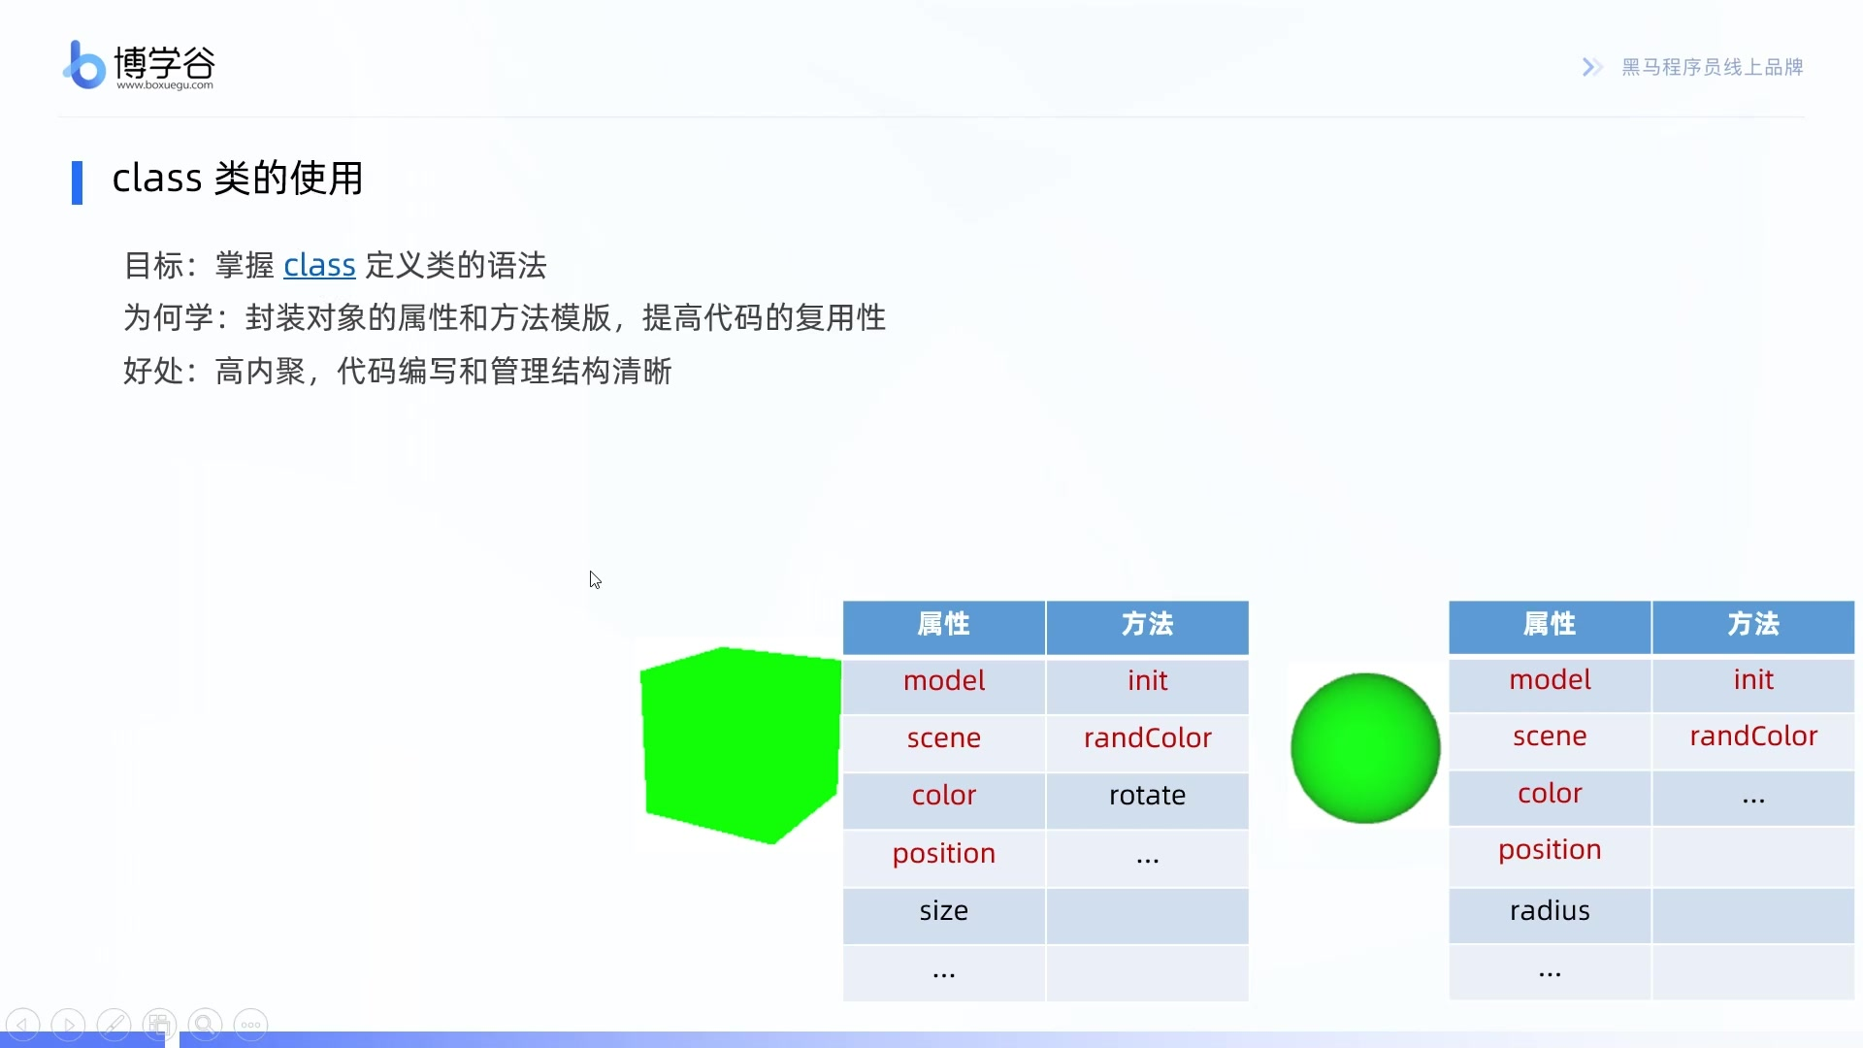
7-动画和物体 ｜ 24.class 类的使用 ｜ 第 4/4 页

Slide 15
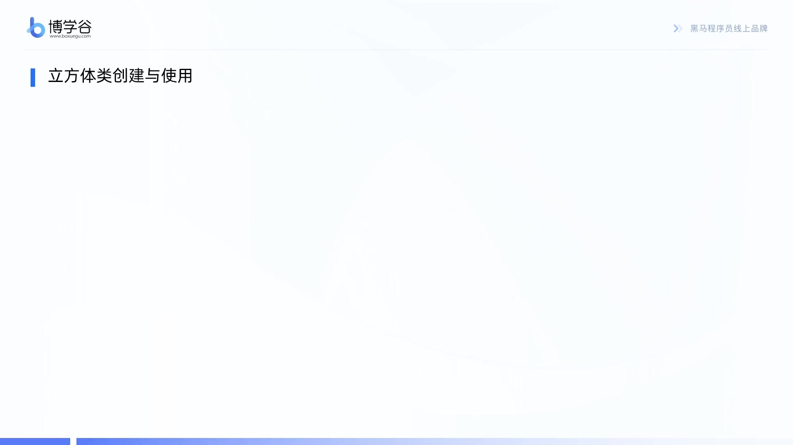
7-动画和物体 ｜ 25.立方体类的创建和使用 ｜ 第 1/3 页

Slide 16
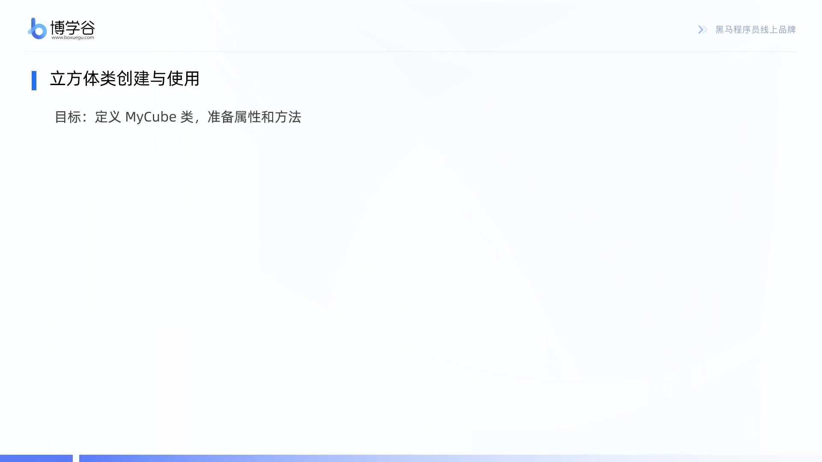
7-动画和物体 ｜ 25.立方体类的创建和使用 ｜ 第 2/3 页

Slide 17
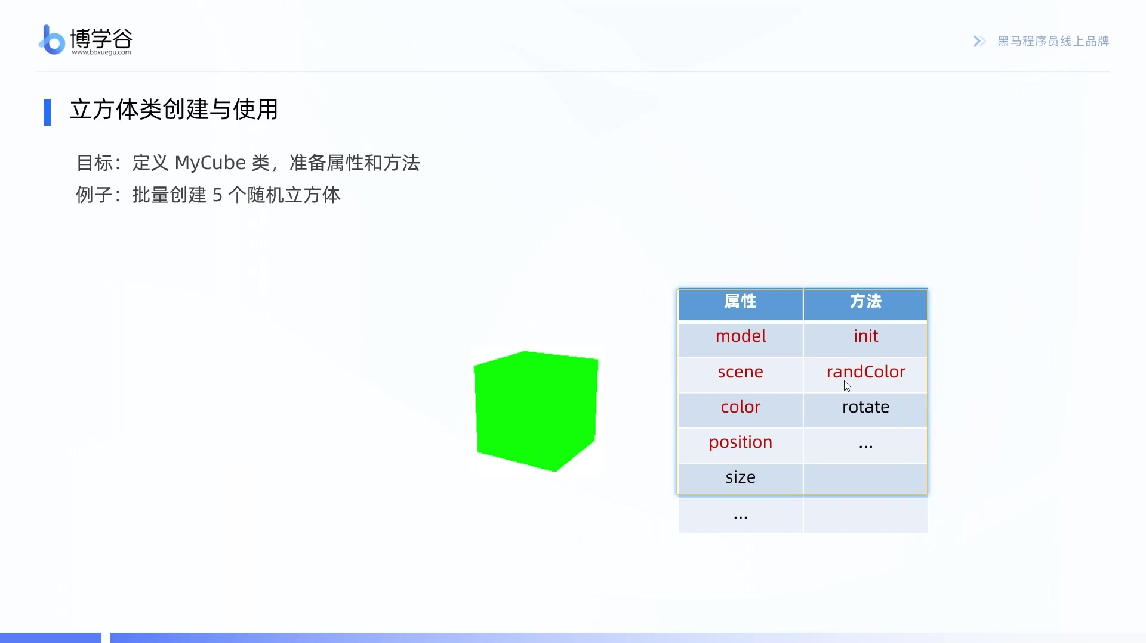
7-动画和物体 ｜ 25.立方体类的创建和使用 ｜ 第 3/3 页

Slide 18
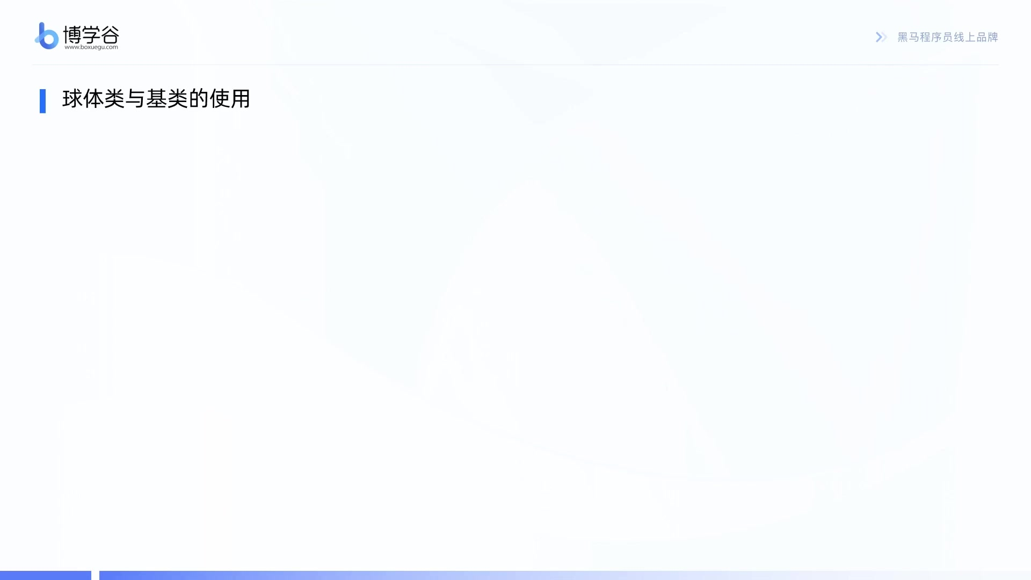
7-动画和物体 ｜ 26.球体和基类的使用 ｜ 第 1/4 页

Slide 19
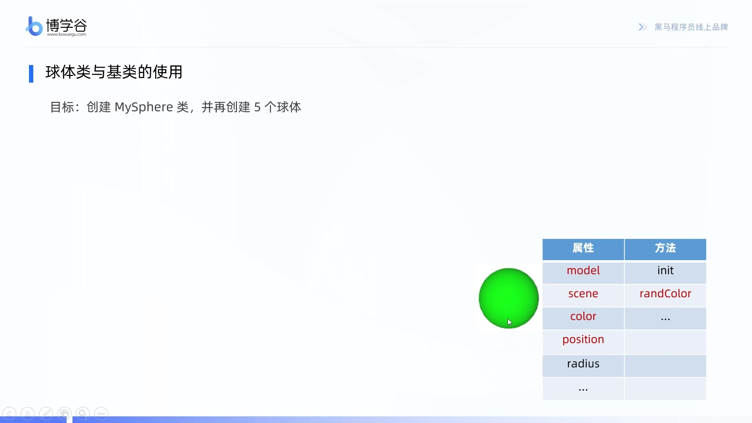
7-动画和物体 ｜ 26.球体和基类的使用 ｜ 第 2/4 页

Slide 20
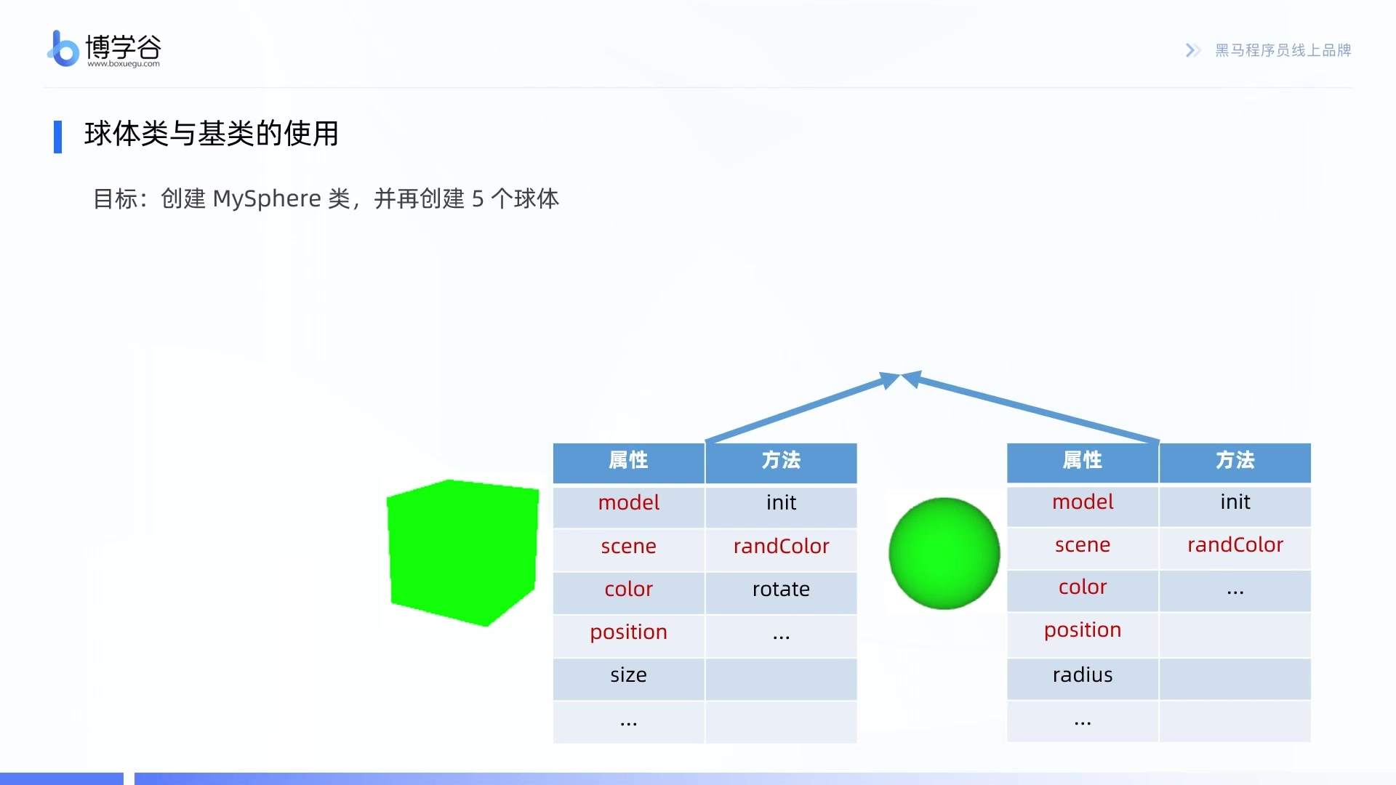
7-动画和物体 ｜ 26.球体和基类的使用 ｜ 第 3/4 页

Slide 21
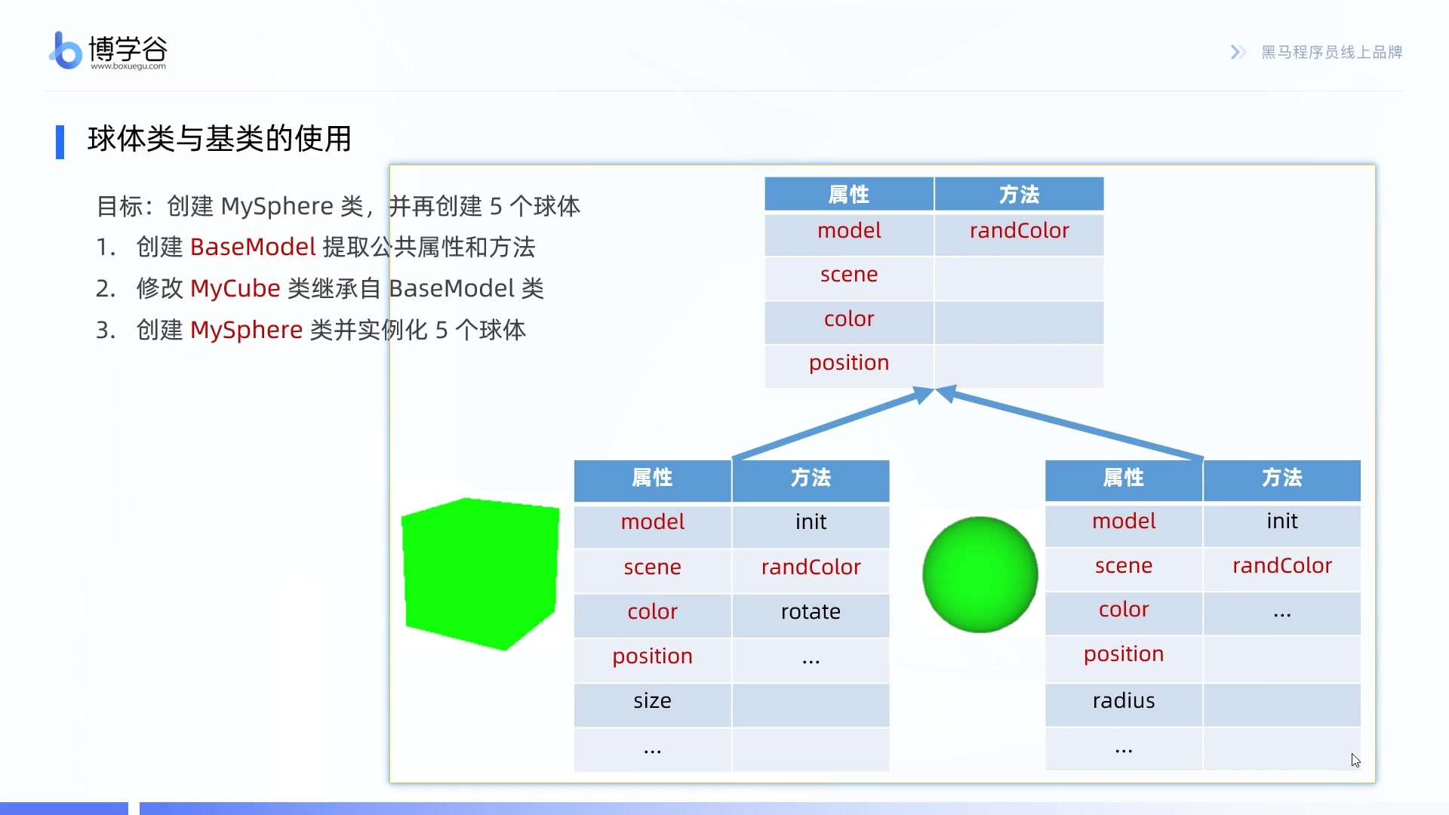
7-动画和物体 ｜ 26.球体和基类的使用 ｜ 第 4/4 页

